Slide 1
TYWYDD / WEATHER

Slide 2
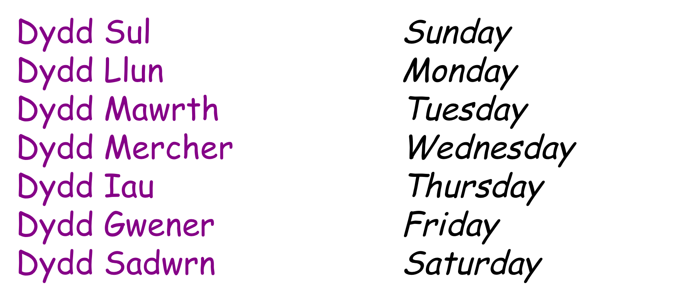
Dyddiau’r wythnos – Days of the week

Slide 3





Y TYWYDD
GEIRFA
Cam 1
fine
braf
heulog

Slide 4

Y TYWYDD
GEIRFA
Cam 1
bwrw glaw

Slide 5

Y TYWYDD
GEIRFA
Cam 1
bwrw eira

Slide 6
Y Tywydd The Weather
Mae hi’n …..
oer
oer iawn
gynnes
bwrw glaw’n drwm iawn
…heddiw
It is ….
cold
very cold
warm
raining very heavily
…today

